Slide 1
Utrotningsprojektet Ett Sverige fritt från livmoderhalscancer
2025-02-12

Slide 3
Bakgrund
WHO uppmanar till utrotning av livmoderhalscancer (2016)
Sveriges riksdag beslutar att skynda på utrotningen av livmoderhalscancer (2021)
Årligen i Sverige insjuknar ca 550 personer och 150 dör av livmoderhalscancer (ca 5-20 personer insjuknar i Dalarna årligen)
Livmoderhalscancer orsakas av human papillomvirus (HPV)
Vaccin mot HPV ingår i barnvaccinationsprogrammet
Kvinnor födda 1994-1999 är mer sällan vaccinerade med det moderna vaccinet
”Utrotningsprojektet” – nationell studie antagen av alla regioner
Kvinnor födda 1994-1999 erbjuds kostnadsfritt vaccin mot HPV och HPV-prov
Mål: minst 70% ska vaccineras senast 2025-06-30
Dalarna studiestart maj 2023: HPV-vaccination via primärvårdens barnmorskemottagningar i samband med kallelse till gynekologiskt cellprov

Slide 4
Nuläge
7 244 (av 7600) kallade - tyvärr låg hörsamhet (ca 1/3 vaccineras)
3 655 st har vaccinerats (47,3%)
Projektledare från kvinnosjukvården 10% har tillkommit fr.o.m. årsskiftet
Drop in-mottagning varje vardag på gynmottagningen i Falun (snart även i Mora)
Planerade extra insatser förutom att kalla till cellprov – uppsökande verksamhet med drop in-mottagning

Slide 5
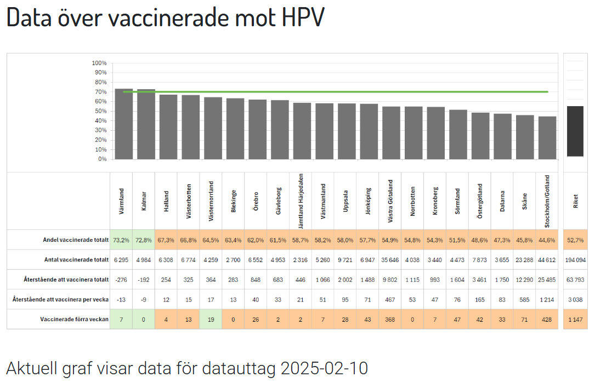
https://cancercentrum.se/samverkan/vara-uppdrag/prevention-och-tidig-upptackt/gynekologisk-cellprovskontroll/regionsamarbete-mot-livmoderhalscancer/utrotningsprojektet/

Slide 6
Vaccinationstäckning per kommun
UTROTNINGSPROJEKTET► ETT SVERIGE FRITT FRÅN LIVMODERHALSCANCER

Slide 7
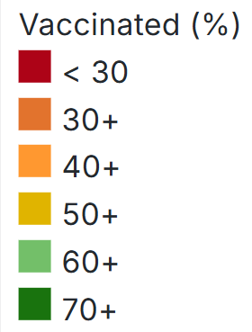
Andel vaccinerade per kommun 2025-02-11

Slide 9
Barnmorskemottagningar i Dalarna
28 mottagningar deltar i vaccineringen
https://www.1177.se/Dalarna/hitta-vard/?st=8d88109d-c9c3-4494-accf-0731e5a9105e&nearby=false&s=distance&g=ChIJp9hqlA_ZZ0YRkIqM3gZFAwM&lat=&lng=&location=Dalarnas+l%C3%A4n&caretype=Barnmorskemottagning&q=

Slide 10
Planerade extra insatser
Borlänge
11/2 8/3 19/5 | Information och vaccinering på SFI Drop in-mottagning på Kupolen Blodomloppet, drop in
Ludvika
17/2 21/2 | Drop in-mottagning Hitachi, inbokad mottagning på plats
Falun
15/2 8/3 | Svenska skidspelen, drop in på Lugnet Barnens skidspel, drop in på Lugnet
Rättvik
28/3 3/5 | Drop in-mottagning på Rättvik VC barnmorskemottagning Rättviks marknad
Övriga planer
 | Orsa extra insatser planeras bl.a. till SFI Orsa Grönklitt är kontaktade ej svar ännu
 | Vansbro kallade mottagningar
 | Avesta, Mora, Gagnef, Säter, Malung prel. drop in
Övrigt ej klart ännu | Högskolan Dalarna drop in-mottagning Falu kommun, Vårruset

Slide 11
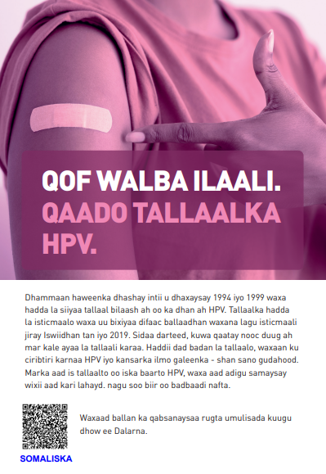
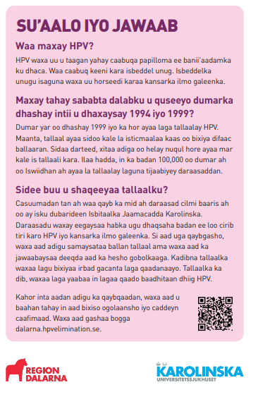
Översatt information om studien finns på engelska, somaliska, arabiska och kurmanji

Slide 13
Nu behövs DIN hjälp: Hur når vi 70% täckning?
Nu har vi chansen att utrota livmoderhalscancer!

Slide 14
Kontakt: Helena Montin, barnmorska och projektledare helena.montin@regiondalarna.se

